Slide 1
中联新材
数字化工厂建设规划
数字化技术组
2022-04-21
Notes:
各位领导，下午好，
前期通过与公司领导及各部门负责人调研，
以及与中科云谷和总部信息化部的相关领导汇报和讨论，
形成了这样一份我们针对我们中联新材未来三年数字化建设规划初稿。
今天给各位领导做个汇报，希望对我们中联新材的数字化建设有一个初步的了解，知道我们中联新材在快速发展过程中，能用到哪些信息系统来支撑我们的业务，以及各业务信息系统的相关投入。

Slide 2
02 数字化工厂详细规划
中联新材工厂体系五年战略愿景
为2026年冲击500亿规模，2025年底前完成203家工厂建设（综合工厂62个,卫星工厂141个），383条生产线
高效运行
精益运营
Notes:
接下来，我们看一下中联新材工厂体系的五年战略愿景：2025年底要完成203家工厂、383条生产线的建设。
我认为：工厂的整体目标应该是高效运行、保障产品交付，精益运营、保障成本最优。

Slide 3
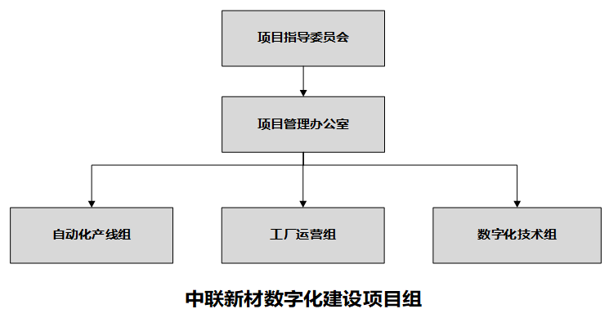
02 数字化工厂详细规划
中联新材数字化工厂项目中三大业务主体关系图
工厂 运营
自动化产线
中联新材数字化工厂
数字化技术
工厂怎样运行？
工厂如何高效运行？
怎样保证工厂有效运行？
怎样保证
工厂高效运行？
Notes:
首先是，工厂运营，会告诉我们“工厂应该怎样运行？”；接着我们将根据运营需求来建设自动化产线，确保“工厂的有效运行”；
同时我们会将数字化技术应用到自动化产线中，通过数字化手段来支撑“工厂高效运行”；
最后，会回归到工厂运营，来有效地执行“工厂的高效运行”。
通过这三者的有机联动，打造我们中联新材自己的数字化工厂。

Slide 4
02 数字化工厂详细规划
中联新材数字化工厂基本框架
集团决策
5层 集团决策层
数字新材运营平台
数据中心、决策中心
ELN
配方数据、工艺数据…
ERP
计划管理、采购管理、仓库管理、销售管理、财务成本…
数字化技术
ERP ELN
4层 工厂运营层
研发数据
工厂数据
数字化工厂运营平台
物联互联、实验运行、采购运行、库存运行、生产运行、设备运行、质量运行、销售运行…
MES 工厂组态
3层 产线管理层
生产指令
产线数字管理平台
产线数据
工厂运营
DCS SCADA
2层 自动化产线
智能化产线
机制砂生产线
MTA生产线
KMA生产线
水剂生产线
自动化物流
PLC HMI
1层 智能化设备
制砂设备
筛分设备
投料设备
混合设备
包装设备
喷码设备
码垛设备
自动立库
AGV…
设备 工装夹具

Slide 5

02 数字化工厂详细规划
中联新材数字化工厂实现路径规划
第三步
三
步
第二步
第一步
工厂智能化
多线物联互联
无人值守上料
工厂智能物流
单线自动化
智能上料
工厂全设备链物联
产线自动化控制
环境、能源监控
产线级数字化看板
自动化
产线升级
数字新材
工厂物联互联
多工厂物联互联
数字化工厂平台模板快速复制
两
线
工厂数字化
工厂SAP复制推广
数字化工厂平台模板打造
数字化
技术升级
工厂SAP模板打造
数字化工厂平台试点建设
2022.12
2023.12
2024.12

Slide 6
02 数字化工厂详细规划
根据数字新材和数字化工厂建设思路，初步制定了2022-2023年的工作计划
序号 | 工作项 | 2022年4月 | 2022年5月 | 2022年6月 | 2022年下半年 | 2023年
1 | ELN实施
2 | 材料板块 SAP实施
3 | 设备板块 PLM实施
4 | 外建工厂 SAP实施
5 | 数字化工厂 平台建设
6 | 数字新材 运营平台建设
调研及供应商选型
招标
系统实施（5~8月份）
需求调研
立项及招标
流程梳理及蓝图设计
总部及中试线实施7~9月份
需求调研及立项
招标及系统实施（6个月）
工厂业务流程梳理
工厂业务
蓝图设计
立项及招标
吉安、合县、亳州工厂
2+2+2个月
系统选型、知识转移、能力提升
以合县、亳州为试点，不断迭代、优化升级
持续建设
迭代升级

Slide 7
05 各业务板块详细规划：数字化工厂
中联新材数字化工厂业务功能架构图
中试线关键业务节点
数字化工厂运营平台
主业务
市场、研发
计划
采购
供应商
原材料管理
新品研发
市场签单
销售计划
采购计划
生产计划
采购合同
采购订单
供应商发料
原材料收货
销售
产成品管理
生产
原材料入库
原材料库
产品销售
成品发货
成品待检
喷码
混合
收料
发料配送
成品库
成品入库
码垛
包装
投料
质量
质量体系管理
供应商质量管理
成品入库检测
生产过程质量检测
原材料入库检测
售后质量管理
财务
总账管理
应收账款管理
成本管理
成本分析
费用管理
应付账款管理
资金管理
设备安环
能源
设备管理
设备备件管理
设备点检
设备保养
设备维修
设备报废
安全培训
消防管理
事故处理
除尘管理
三废监测
固废处理
水
电
天然气
压缩空气
油

Slide 8
02 数字化工厂详细规划
中联新材数字化工厂一级业务流图

Slide 9
品质典范
中联创造
Notes:
我的汇报完毕，感谢各位领导，请多多批评指正。

